Slide 1
컴퓨터정보과 C# 프로그래밍
2021년도/1학기/3주차
장은미

Slide 2
플랫폼/프로그래밍 언어/프레임워크/라이브러리
C# : 객체지향언어(object-oriented language)
Platform – 프로그램을 실행하는데 사용하는 hw, sw의 집합 (mac+OS X)
Software Platform : .NET Platform(CLR)
.NET Framework = .NET Platform(CLR) + Library
응용프로그램 프레임워크
웹응용 프레임워크
웹서버 프레임워크
웹서비스 프레임워크
Library : 미리 만든 코드 집합
프레임워크 : 개발을 하고자 하는 프로그램의 초기~종료의 흐름을 직접 관리
ex: winform의 Main() 메소드

Slide 3
C#으로 할 수 있는 일
GUI – Winform , WPF
WEB – ASP.NET
GAME- 클라이언트(유니티), 서버
ETC…

Slide 4
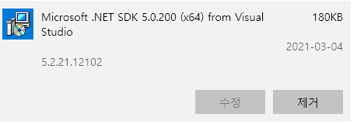
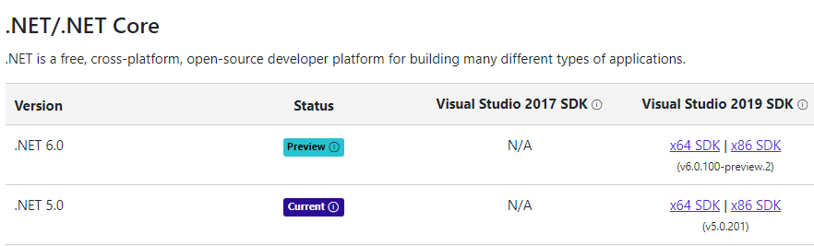
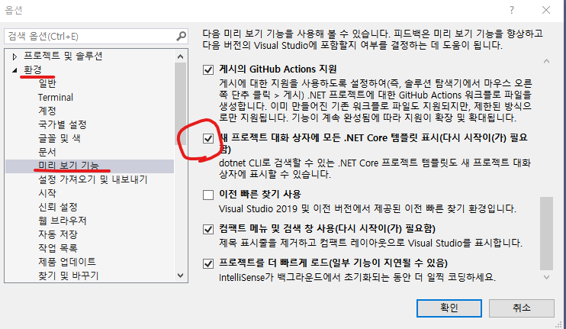
실습환경구축
WINDOW
VS 2019 설치
.NET SDK 설치 : 현재 5.0/프리뷰6.0
https://dotnet.microsoft.com/download/visual-studio-sdks
VS 2019 실행
닷넷 5.0 프로젝트 활성화
프로젝트 생성
프로젝트 실행 (Ctrl+F5 / F5)

Slide 5
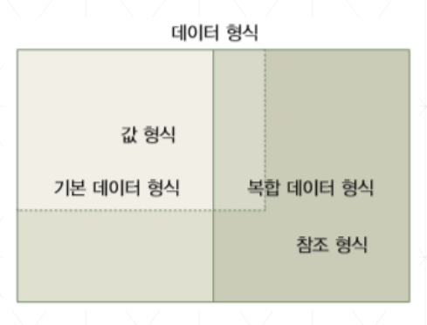
기본 자료형
정수 Integer: 1 , 0 (값)
byte(1) short(2) int(4) long(8) p.79
100 vs 100L p.102
실수 : 1.0 , 0.0 (값)
float(4), double(8) - 부동소수점 p.84
100.1F vs. 100.1 vs. 100.1M
decimal(16) - 고정소수점
문자 Charater: ‘1’, ‘0’ (값)
내부적으로 정수
char (2) p.85
문자열 String: “1”, “0” (참조)
string (variable) p.87
논리형 Boolean: true , false (값)
bool (1) p.87
오브젝트형 Object (참조)
모든 형태의 다룰 수 있는 데이터 형식
object a = 10; object b = “10”;
참조 형식
문자열 형식
오브젝트 형식 ▪
값 형식
숫자 형식
논리 형식

Slide 6
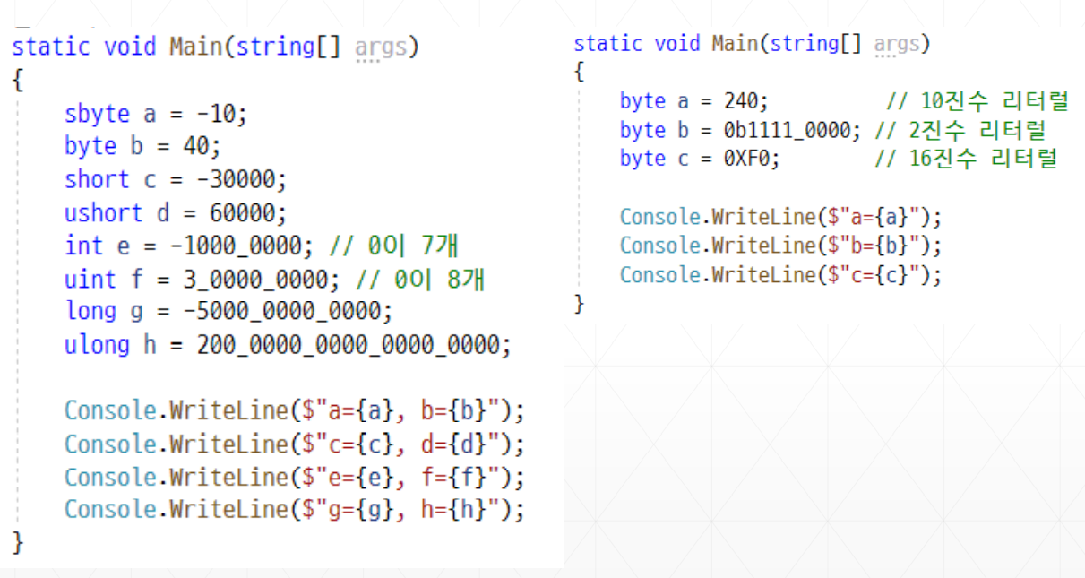
정수형

Slide 7
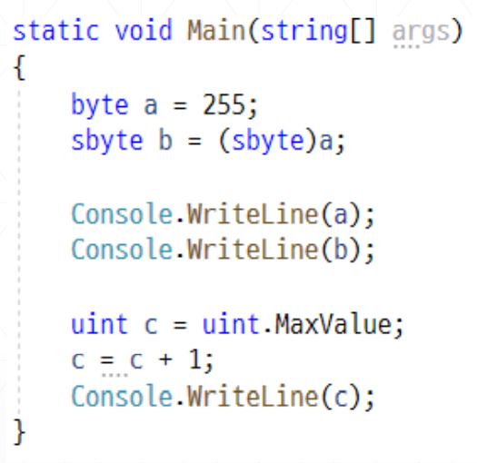
정수형

Slide 8
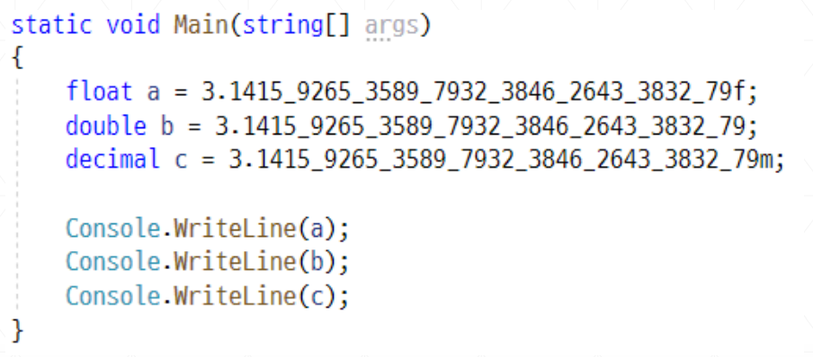
실수형

Slide 9
변수 variable
프로그램에서 필요한 데이터를 일시적으로 저장할 수 있는 공간 (p.79)
코드관점 : 값을 대입시켜 변화시킬 수 있는 요소
메모리관점 : 데이터를 담는 일정 크기(데이터 형식)의 공간
초기화/리터럴
선언 : 자료형 변수명 = 초기값;
double data = 3.14192;
Overflow : 자료형.MinValue , 자료형.MaxValue (p.81)
상수 :
리터럴 literal
심볼릴 symbolic
const

Slide 10
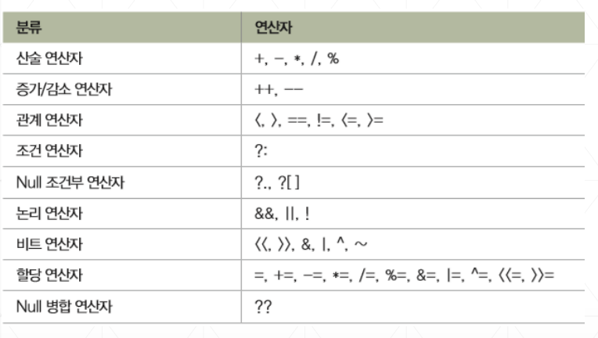
연산자 (1)
산술 : p.63/p.64 (+,-,*,/,%)
정수 + 정수 = 정수
실수 + 실수 = 실수
정수 + 실수 = 실수
문자열 연결 : p.71 (+)
문자열 + 문자열 = 문자열
숫자 + 문자열 = 문자열
비교(관례) : p.74
연산결과 : bool
== , != , > , < , >=, <=
논리 : p.75
연산결과 : bool 피연산자:bool
! , ||, &&

Slide 11
연산자 (2)
sizeof(자료형) 연산자 p.85
대입/복합대입 p.90
=, += ,-=, *=, /=, …
증감 p.93
++ , --
조건연산자 (삼항) p.142
?:
비트연산자
&, | , ^, ~
<<, >>

Slide 12
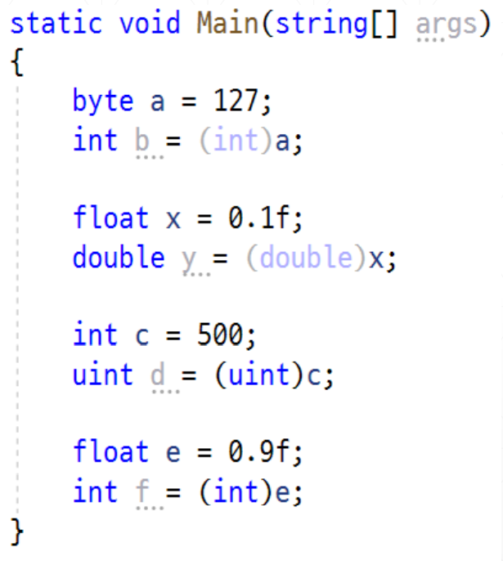
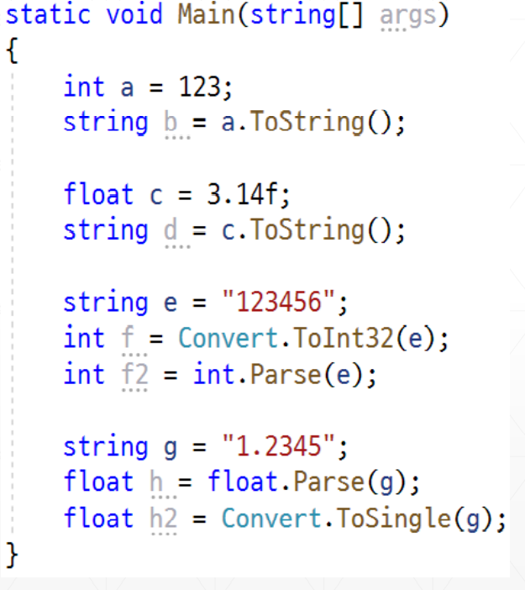
자료형 변환
숫자간 변환
강제 p.107
자동 p.109 표 2-25
문자열 ← → 숫자
문자열 → 숫자 p.110
숫자 → 문자열 p.112
소수점제거 p.114
0.000 vs. 0.###
문자열 → bool p.116

Slide 13
제어문 - 조건문
if p.127
조건식의 결과는 반드시 bool 형식
if
if – else
if – else if - … - else
if 중첩
switch – case p.138
switch(선택값)
case
default

Slide 14
배열 Array
배열 p.158
자료형[] 배열이름 = new 자료형[크기]

Slide 15
제어문 - 반복문
while
비교식의 결과는 반드시 bool 형식
while p.162
do-while p.164
for
for p.166
비교식의 결과는 반드시 bool 형식
foreach p.171
break (p.177)/ continue(p.179)
기타: goto /return / throw

Slide 16
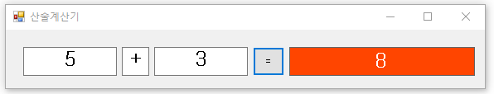
과제
TextBox / Button / Label
TextBox에서 피연산자(ex:5,3) 연산자(ex:+)를 입력하고
Button ‘=‘ 을 클릭하면
계산을 하고
double형 사용
실수 출력 형식0.###
+-*/% 만 계산하고, 나머지는 계산불가 메시지를 Label에 출력한다.
[참고] if / switch 무엇을 사용해도 상관없고, 둘 다 해보고, 한 쪽은 주석처리로 연습
결과를 Label(ex:8)에 출력한다.

